Slide 1
ОБ’ЄДНАННЯ СПІВВЛАСНИКІВ БАГАТОКВАРТИРНОГО БУДИНКУ «Миру 14 Нетішин»
Ідентифікаційний код 43870162, м. Нетішин, провулок Миру 14.
Тел. 0979874773, e-mail: anatolijshostak77@gmail.com тел. 0673831930, e-mail: grigorieva.galuna@gmail.com р/р: UA27 305299 00000 26003006000327 банк АТ КБ «Приватбанк»
ЗВІТ
про використання коштів на проведення Капітального ремонту (комплексу ремонтно-будівельних робіт), який передбачає заміну застарілих вікон на металопластикові в місцях загального користування у житловому будинку у межах «Програми співфінансування проєктів у сфері капітальних ремонтів житлового фонду та благоустрою Нетішинської міської територіальної громади на 2024-2025 роки»

Slide 2
5 червня 2025 року Комісія з відбору проєктів за «Програмою співфінансування проєктів у сфері капітальних ремонтів житлового фонду та благоустрою Нетішинської міської територіальної громади на 2024-2025 роки» розглянула заявку та прийняла рішення профінансувати виконання 60% вартості проекту: «Заміна вікон в місцях загального користування».
Кошти освоєні в повному обсязі на проведення Капітального ремонту (комплексу ремонтно-будівельних робіт), який передбачає заміну застарілих вікон на металопластикові в місцях загального користування, у зв'язку з їх фізичною зношеністю та руйнуванням, згідно «Програми співфінансування проєктів у сфері капітальних ремонтів житлового фонду та благоустрою Нетішинської міської територіальної громади на 2024-2025 роки» у наступному співвідношенні:
Бюджет міста 60% - 192900 грн.(сто дев’яносто дві тисячі дев’ятсот )гривень
ОСББ «Миру 14 Нетішин» 40% - 128600,28 грн.(сто двадцять вісім тисяч шістсот гривень, 28 коп)
Загальна вартість проєкту - 321500, 28 грн. (триста двадцять одна тисяча п’ятсот гривень, 28 коп.),.

Slide 3
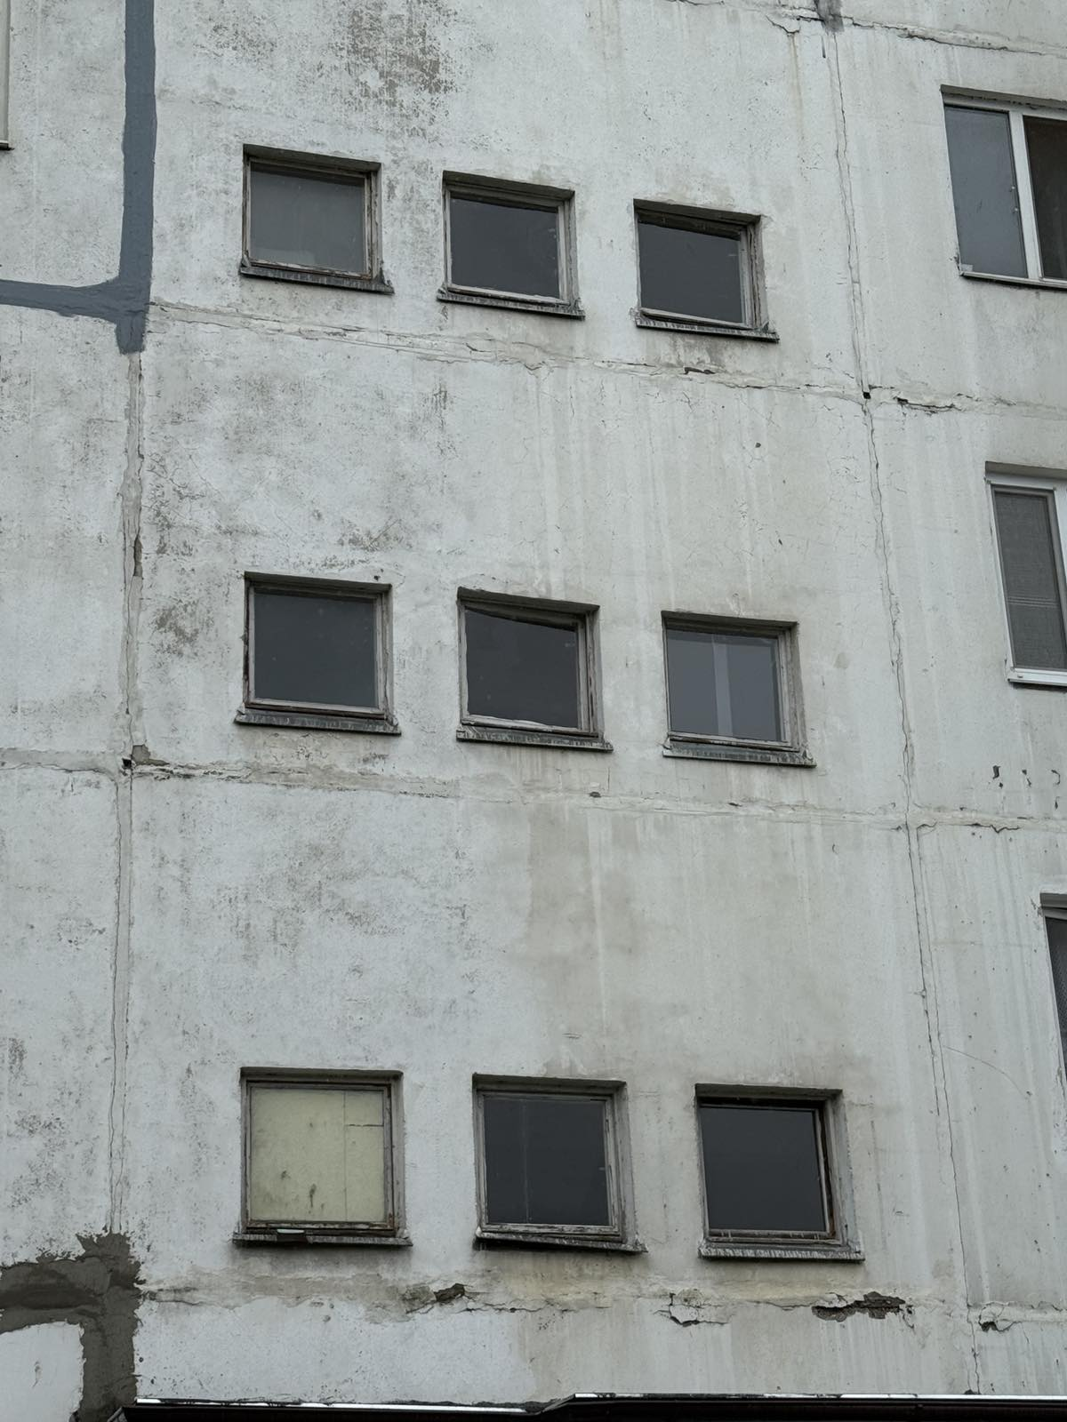
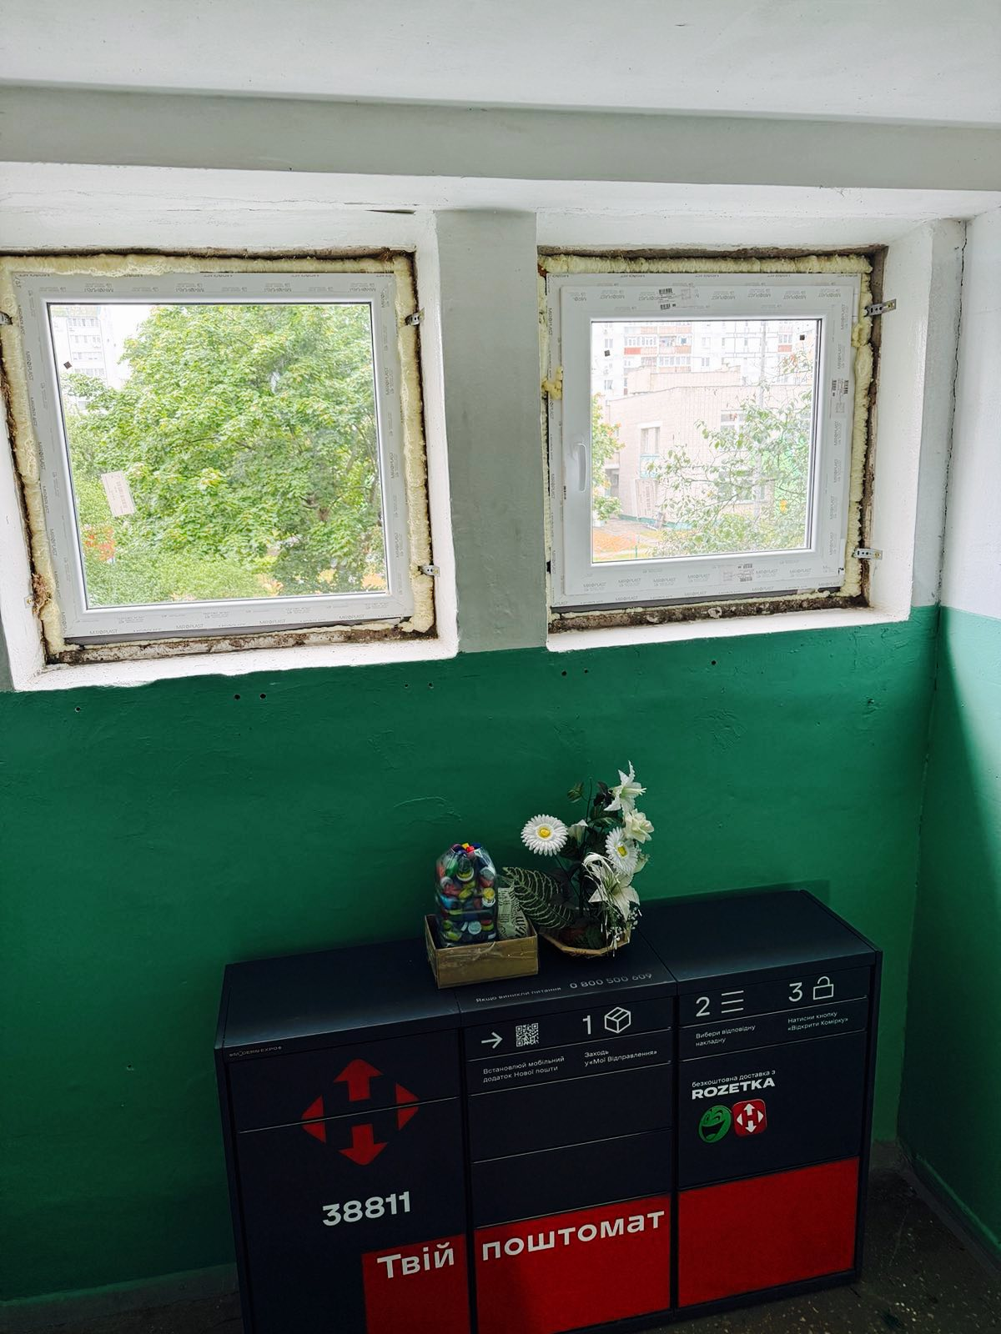
ФОТО
ДО…
Після…

Slide 4
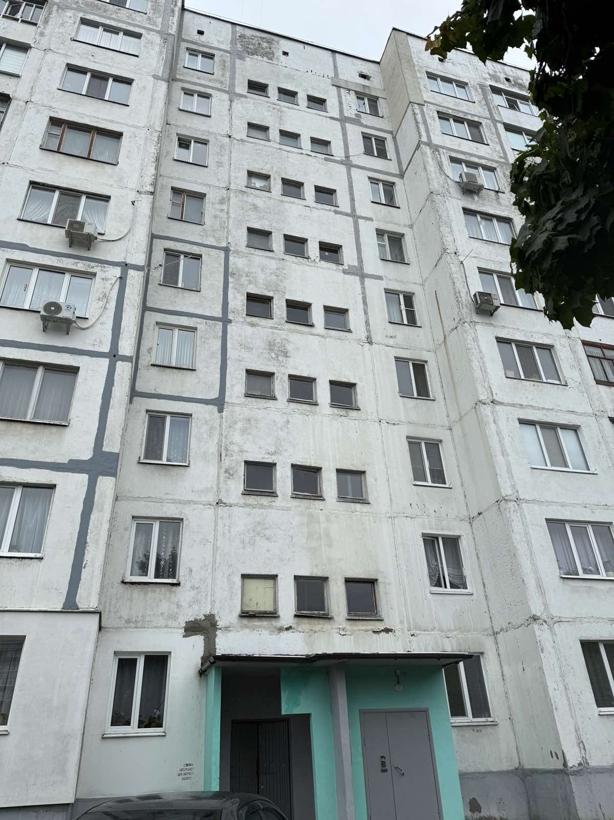
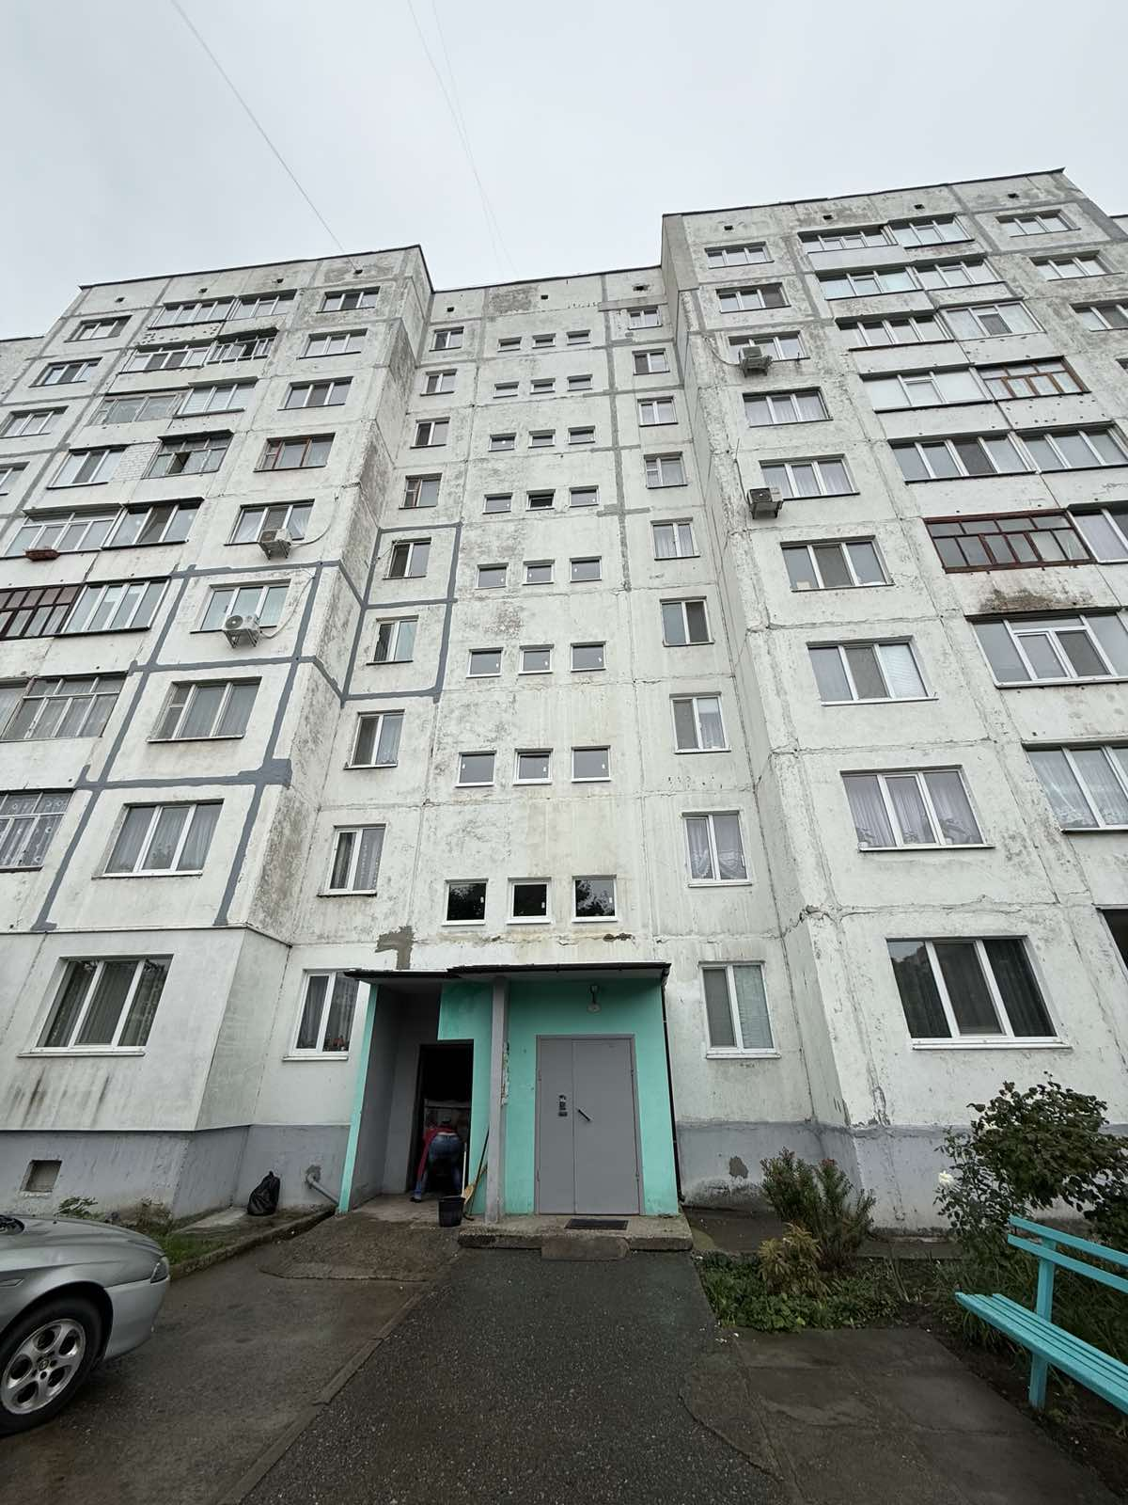
ФОТО
До…
Після…

Slide 5
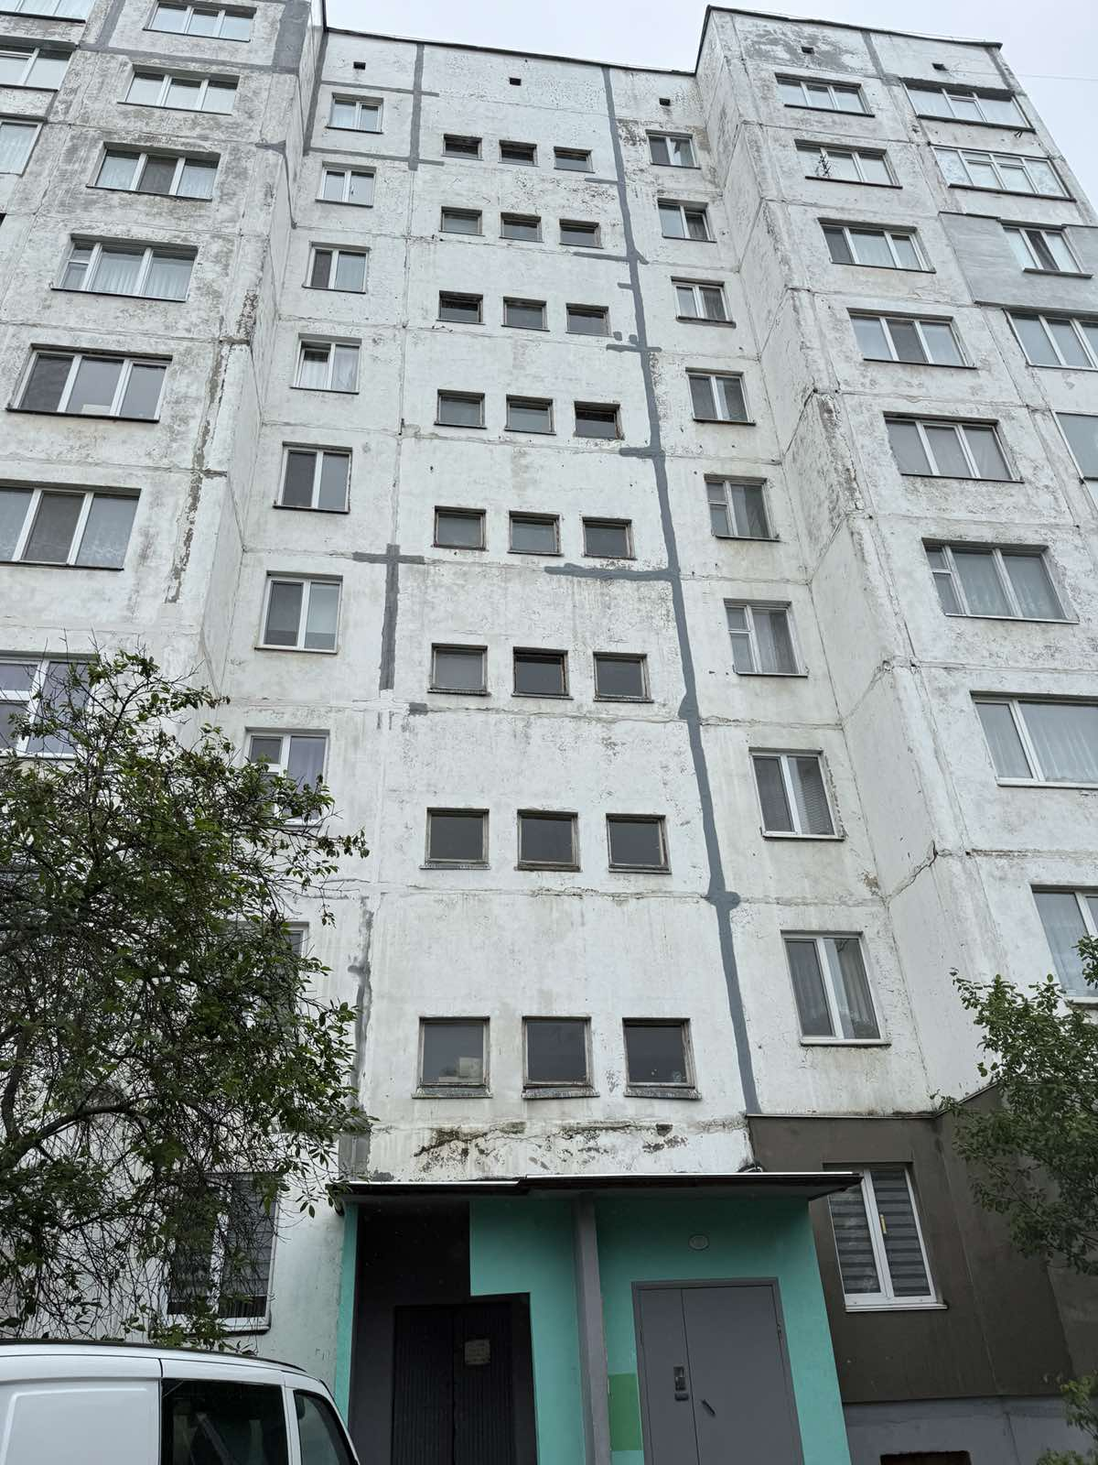
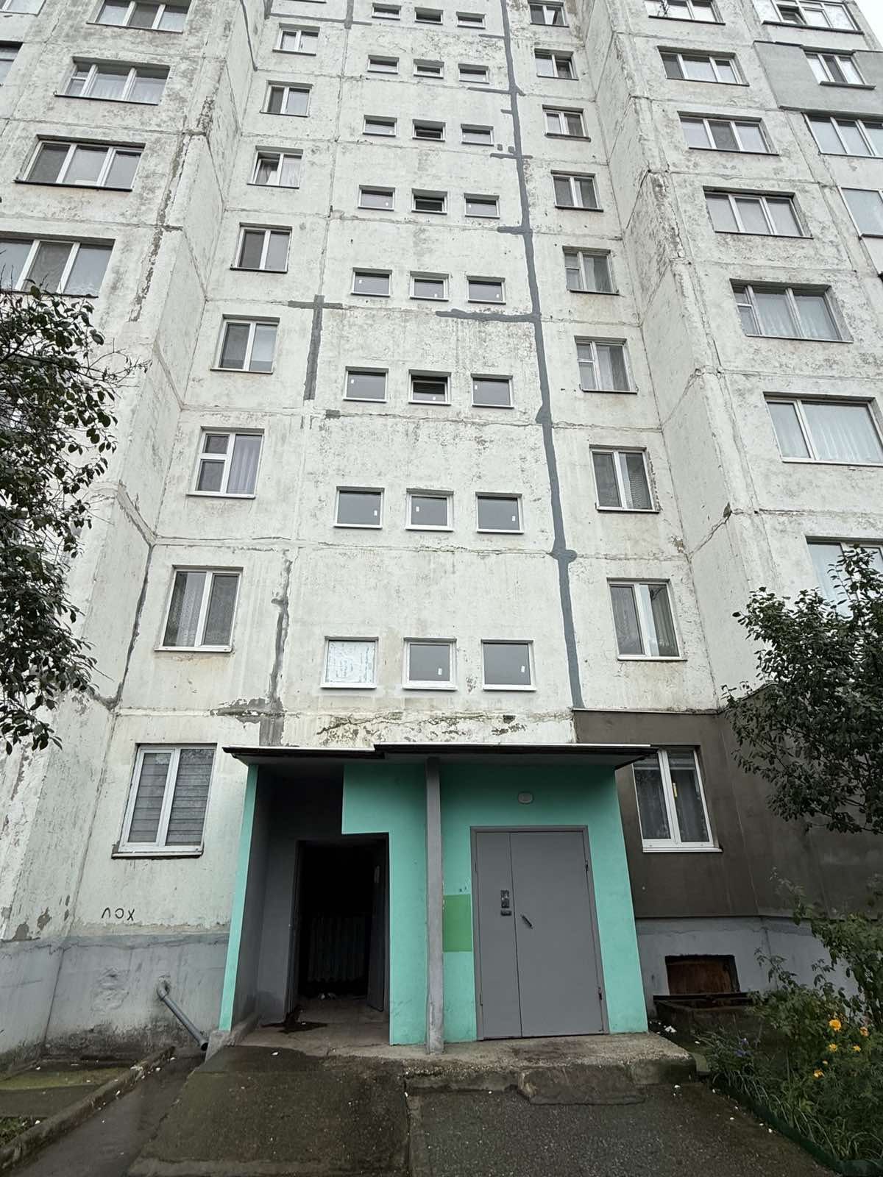
ФОТО
До…
Після…

Slide 6
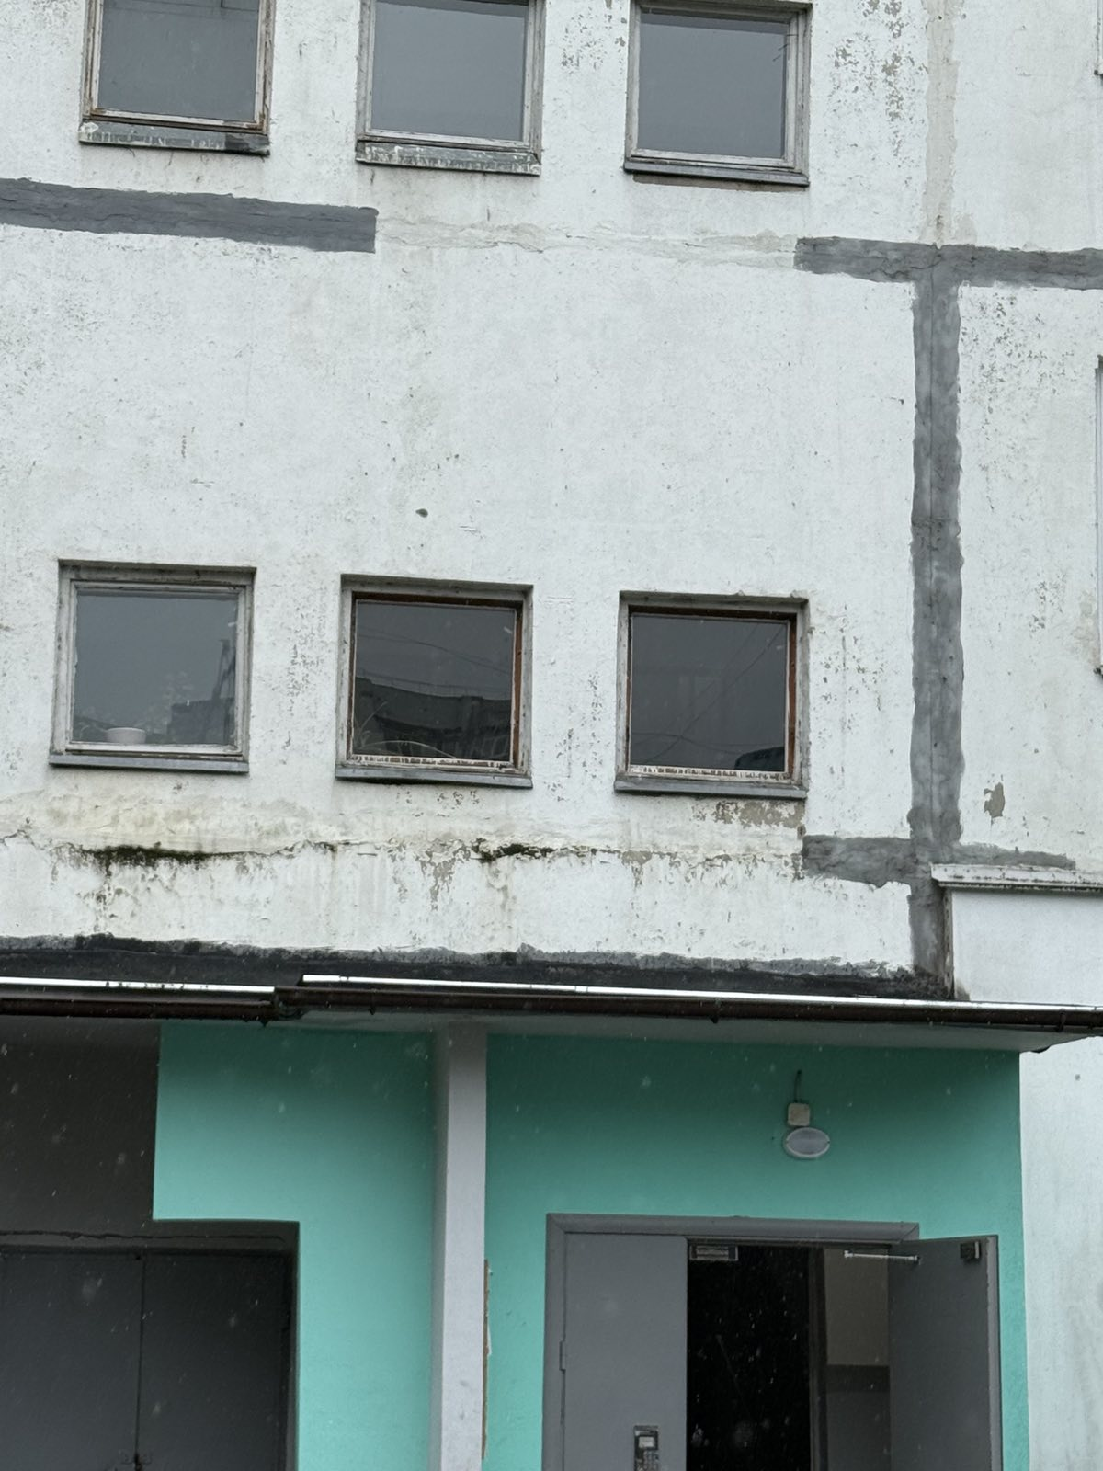
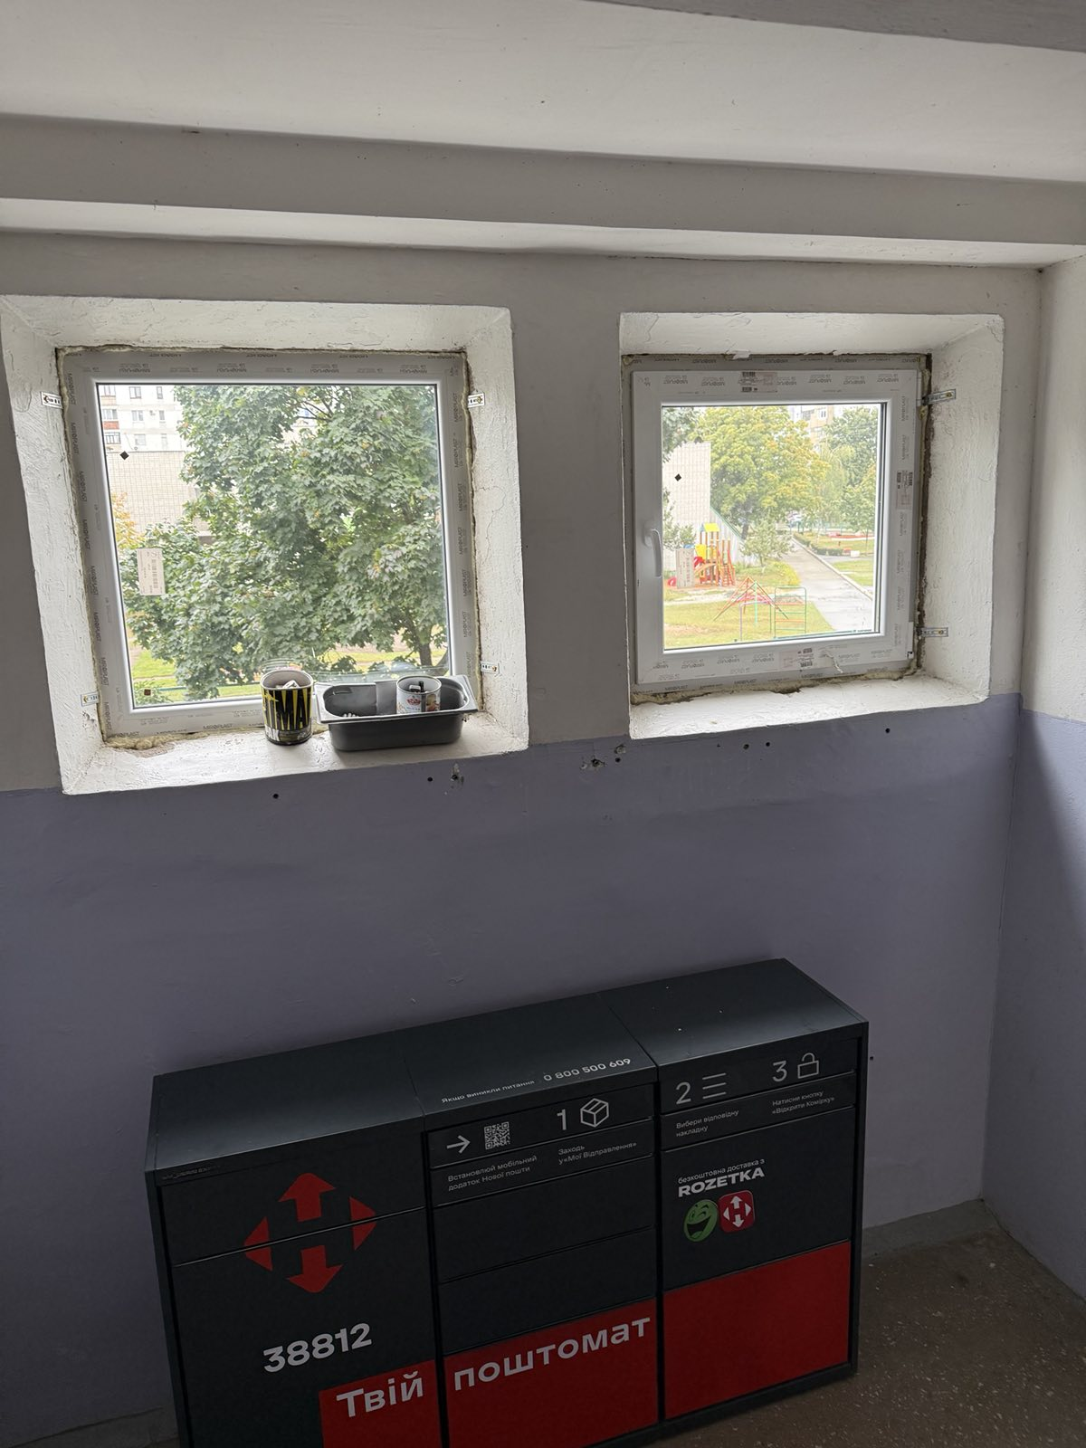
ФОТО
До…
Після…

